Slide 1

Экологические проблемы воды в нашем крае
Презентация по доноведению в 4-ом классе
подготовила
учитель начальных классов
МБОУ лицей №11 г. Шахты
Брыкина Н.А.

Slide 2
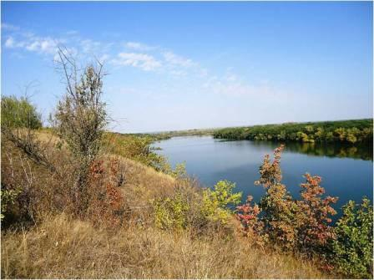
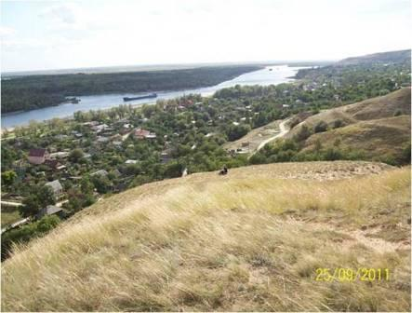
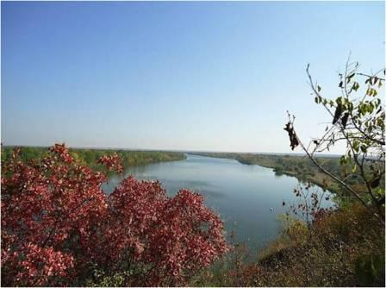
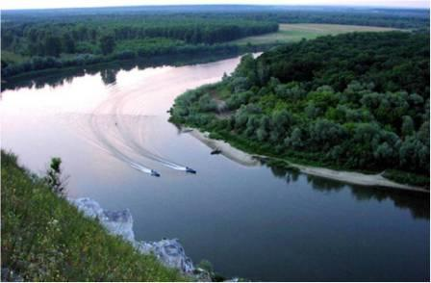

Slide 3
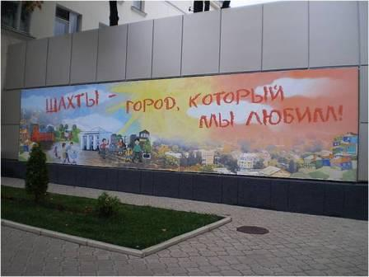
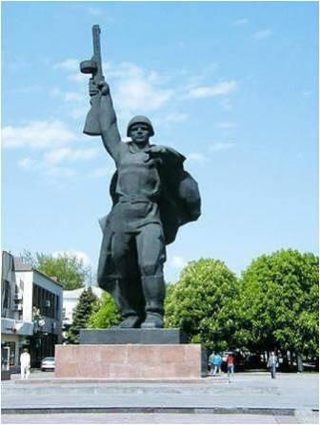
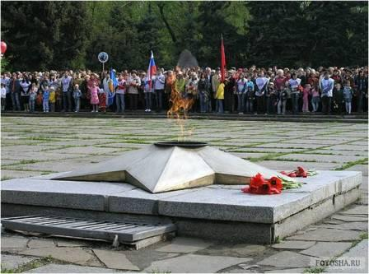
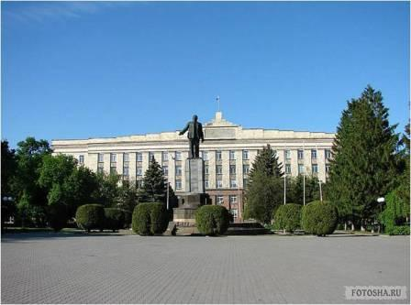
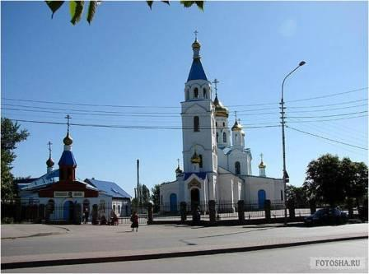
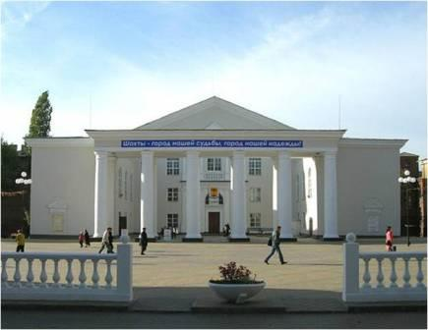

Slide 4
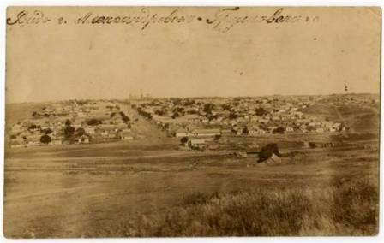
АЛЕКСАНДРОВСК-ГРУШЕВСКИЙ

Slide 5
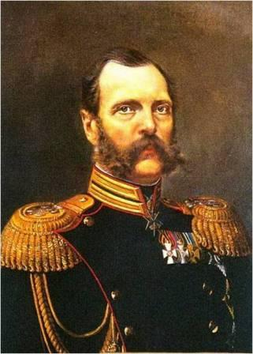
АЛЕКСАНДР II

Slide 6
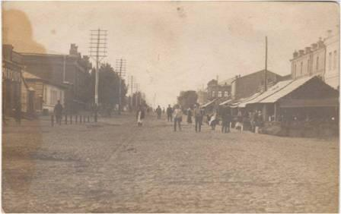

Slide 7
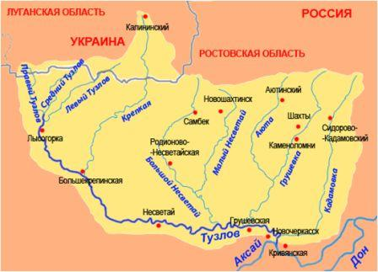

Slide 8
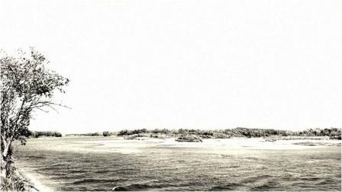
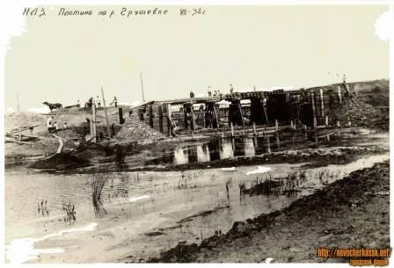

Slide 9
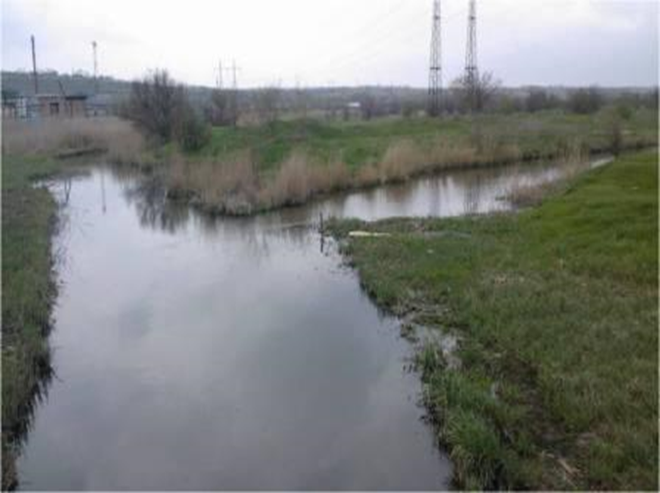
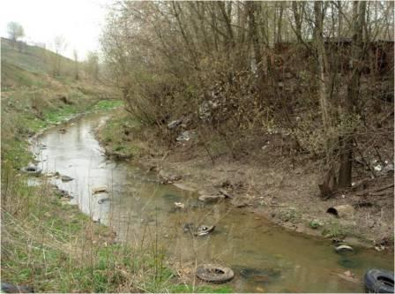


Slide 10
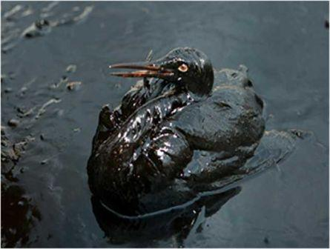

Slide 11


Slide 12
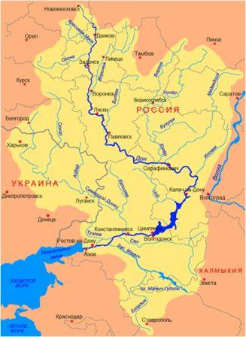

Slide 13
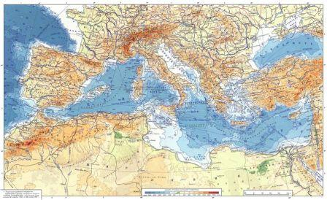

Slide 14
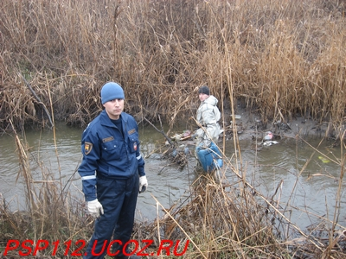
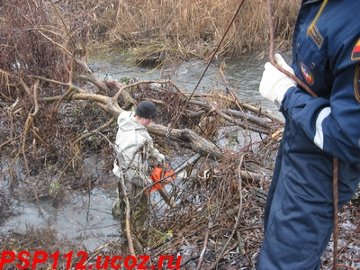

Slide 15
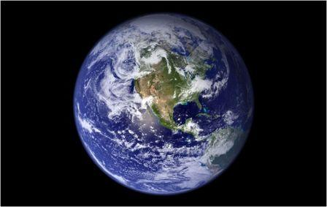

Slide 16
Вода – это жизненная сила.
Все живые существа состоят из воды: рыбы – на 75%, животные — на 75%, картофель – на 76%, медузы – на 99%, помидоры – на 96%, яблоки – на 85%. Даже человек, и тот, состоит на 70 % из воды.
Человек может прожить без воды не более 2-3 дней.
Если человек лишится 2% воды из того количества, которое содержится в его теле, он начнет испытывать жажду; лишится 6-8% – почувствует сильную головную боль; потеряет 10% – начнет видеть галлюцинации; утратит 12% – умрет.
Около 80% поверхности Земли покрыто водой и всего лишь 1% этой воды подходит для питья.

Slide 17
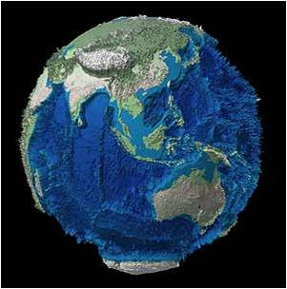

Slide 18
